Slide 1
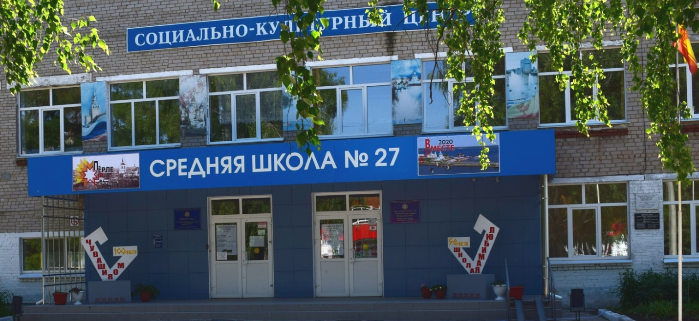
МУНИЦИПАЛЬНОЕ БЮДЖЕТНОЕ
ОБЩЕОБРАЗОВАТЕЛЬНОЕ УЧРЕЖДЕНИЕ
«СРЕДНЯЯ ОБЩЕОБРАЗОВАТЕЛЬНАЯ ШКОЛА № 27»
ГОРОДА ЧЕБОКСАРЫ ЧУВАШСКОЙ РЕСПУБЛИКИ
ШКОЛА ЖИЗНЕННЫХ КОМПЕТЕНЦИЙ

Slide 2
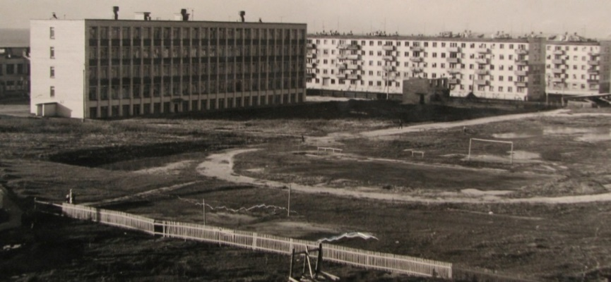
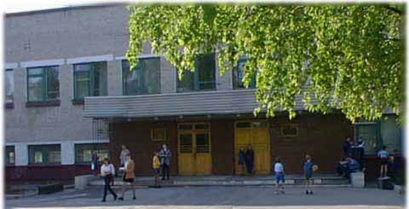
История
№ п/п | Дата создания /перерегистрации учреждения | Наименование учреждения | Основание (наименование документа)
01. | 1969 год | Чебоксарская средняя школа № 27 | Документы отсутствуют
02. | 1993 год | Физико-математический лицей Московского района г. Чебоксары | Постановление Московской районной администрации г. Чебоксары от 23.08.1993 г. № 946
03. | 2003 год | Муниципальное образовательное учреждение «Средняя общеобразовательная школа № 27» г. Чебоксары | Постановление главы администрации г. Чебоксары от 27.06.2003 г. № 1558-р
04. | 2009 год | Муниципальное общеобразовательное учреждение «Средняя общеобразовательная школа № 27 города Чебоксары» | Приказ управления образования администрации г. Чебоксары от 27.11.2009 г. № 493, Свидетельство о внесении записи в ЕГРЮЛ от 04.02.2010 г. № 748, серия 21 № 002091003
05. | с 2011 года по настоящее время | Муниципальное бюджетное общеобразовательное учреждение «Средняя общеобразовательная школа № 27» города Чебоксары Чувашской Республики | Постановление главы администрации города Чебоксары от 20.07.2011 г. № 247, Свидетельство о внесении записи в ЕГРЮЛ от 01.09.201 1г. № 7029, серия 21 № 002220882

Slide 3
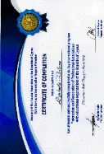

Slide 4
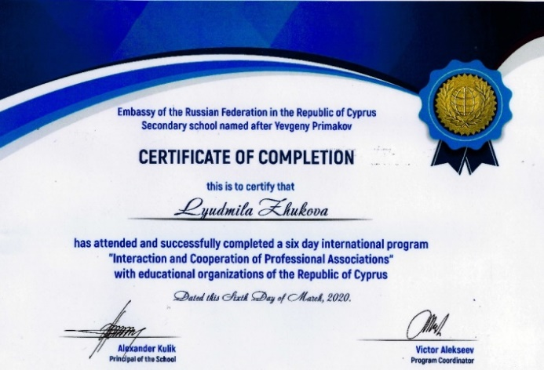
Жукова Людмила Митрофановна –директор МБОУ «СОШ № 27» г. Чебоксары с 2005 г. по настоящее время.
Заслуженный работник образования Чувашской Республики, Почетный работник общего образования РФ. Награждена: - нагрудным знаком «Честь и польза» Международного Благотворительного Фонда «Меценаты столетия», - юбилейной медалью «100 лет профсоюзам Чувашии» - 2020, - памятной медалью в честь 800 – летия со дня рождения святого благоверного князя Александра Невского. | Имя Жуковой Л.М. занесено: - в Книгу Почета работников муниципальных образовательных учреждений города Чебоксары Чувашской Республики, - «Энциклопедию столичного образования». | Вас приветствует педагогический коллектив и обучающиеся МБОУ «СОШ № 27» г. Чебоксары. Надеемся, что знакомство с нашей школой будет для вас не только интересным, но и полезным. Самое главное в специфике школы – постоянное сочетание инноваций и стабильности в работе. Более 50 лет наша школа, где работает стабильный и профессиональный коллектив, – настоящий дом для ребят и взрослых. Секрет успеха заключается в способности быстро и эффективно реагировать на постоянно меняющиеся запросы родителей и обучающихся. Главная задача нашей школы – создание комфортных условий для всех участников образовательного процесса, создания своего характерного уклада. Это помогает нашим детям почувствовать свою индивидуальную значимость, помогает успешно осваивать учебные дисциплины, учит доброжелательно и конструктивно общаться со сверстниками и взрослыми, формирует навыки адаптации к различным социальным условиям. Рады поделиться с вами опытом работы, мы открыты для сотрудничества и взаимодействия.

Slide 5
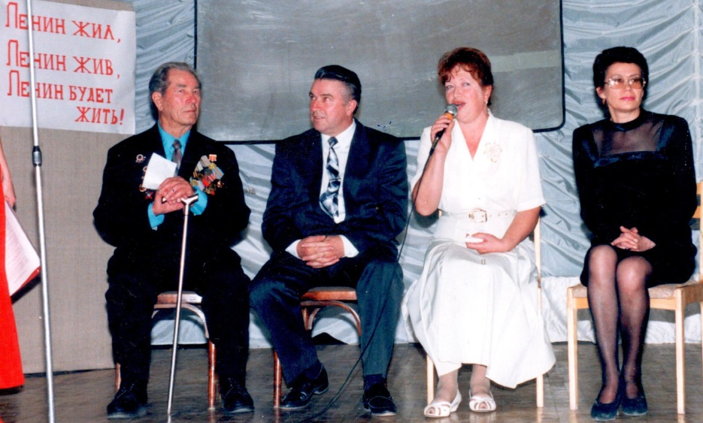
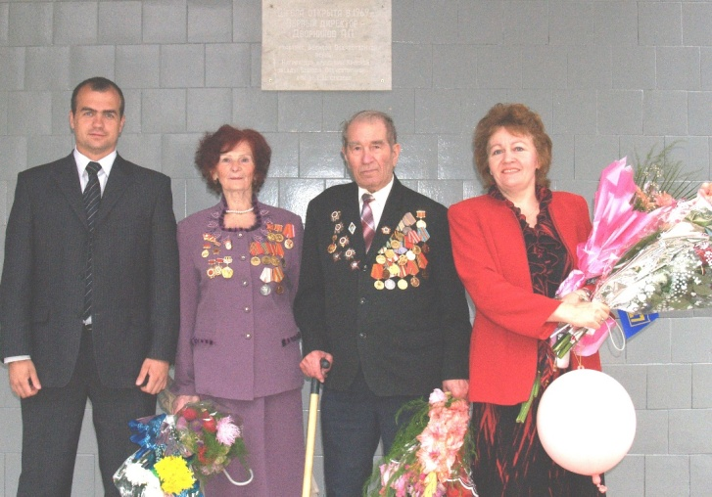
Руководители школы прошлых лет
Дворников А.П. 1969 – 1973 гг.-первый директор школы. Награжден орденами: Красной звезды (дважды), Отечественной войны I степени (трижды), отечественной войны II степени. Наиболее значительные события в период его работы: завершение строительства школы, благоустройство и озеленение территории школы, закладка яблоневого сада. Организация КИД, создание музея боевой славы. | Обручников А.А. 1973 – 1981 гг.- заслуженный учитель ЧР. Наиболее значительные события в период его работы: открытие математических классов с конкурсным набором в 9 класс - 1977 г., педагогических классов. Дормидонтова К.П. 1981 – 1985 гг. Наиболее значительные события в период еe работы: открытие первого в городе компьютерного класса (1985 г.), лингафонного кабинета иностранных языков, организация загородного лагеря труда и отдыха для учащихся Иванова Л.А. 1987 – 1993 гг. Почётный работник общего образования РФ. Наиболее значительные события в период её работы: строительство подогреваемого бассейна 1988 г. | Полбенникова И.И. 1993 – 2003 гг. Почётный работник общего образования РФ, Соровский учитель 1992, 1993, лауреат премии президента ЧР 2002 г. Наиболее значительные события в период ее работы: присвоение школе статуса физико - математического лицея - 1993 г., регистрация благотворительного фонда развития "Квант» - 1994 г., эксперимент по модели старшей школы - 1984 г., получение школой премии Сороса II - 1996. | ГАТИЛОВ В.И. 1985 – 1987 гг. Открытие мемориальной плиты первому директору школы

Slide 6
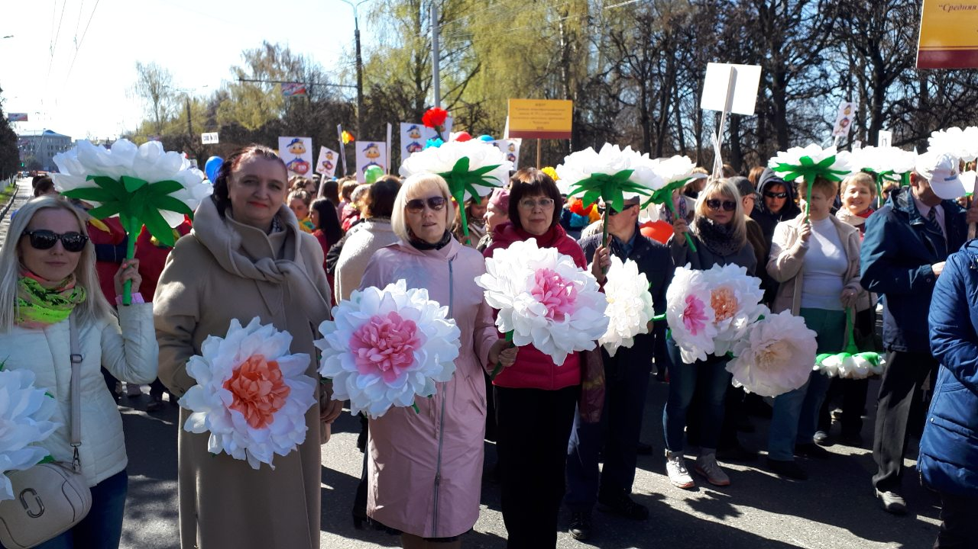
Педагогические кадры – контингент
Педагогический состав – 67 чел.
Заместители директора – 5
Учителя – 53
Учитель-логопед - 1
Педагог-психолог - 2
Социальный педагог - 2
Старший вожатый – 2
Преподаватель-организатор ОБЖ – 1
Педагог дополнительного образования - 1
Средний возраст – 46 лет

Slide 7
Педагогические кадры – педагогический стаж

Slide 8
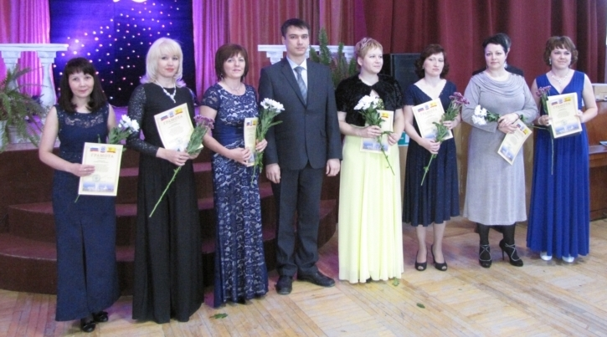
Педагогические кадры – квалификация

Slide 9
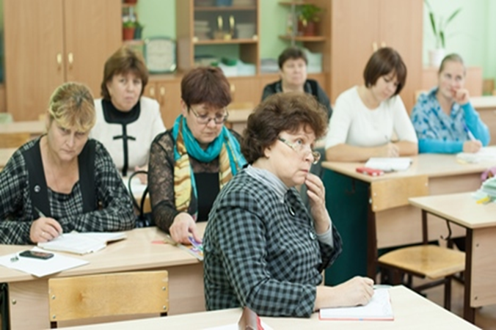
Педагогические кадры - КПК
РАЗНОУРОВНЕВЫЕ ПРОГРАММЫ ПОВЫШЕНИЯ КВАЛИФИКАЦИИ
ИНДИВИДУАЛЬНОЕ МЕТОДИЧЕСКОЕ СОПРОВОЖДЕНИЕ ПЕДАГОГОВ
ПОВЫШЕНИЕ КВАЛИФИКАЦИИ БЕЗ ОТРЫВА ОТ РАБОТЫ
РАЗВИТИЕ ДИСТАНЦИОННОГО ОБРАЗОВАНИЯ

Slide 10
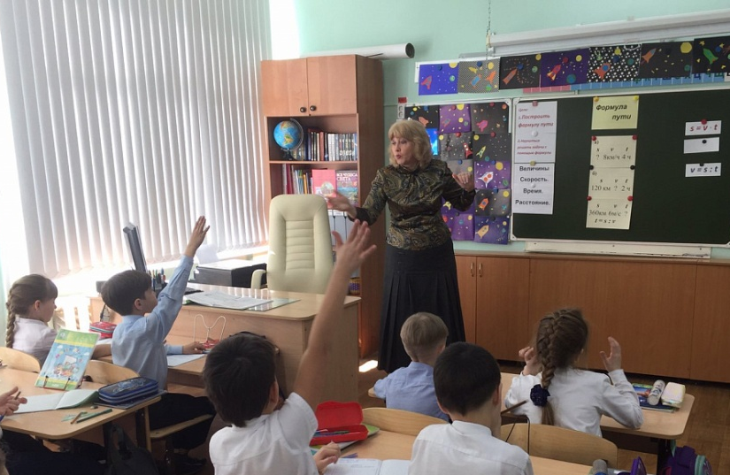
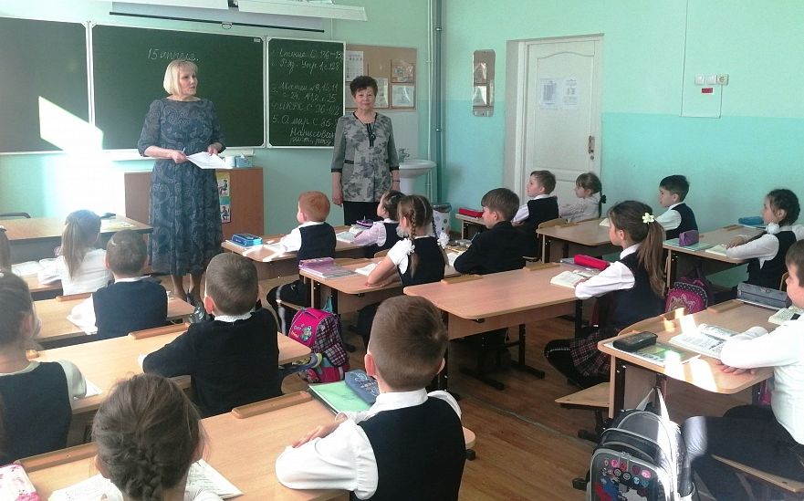
Разноуровневые программы повышения квалификации

Slide 11
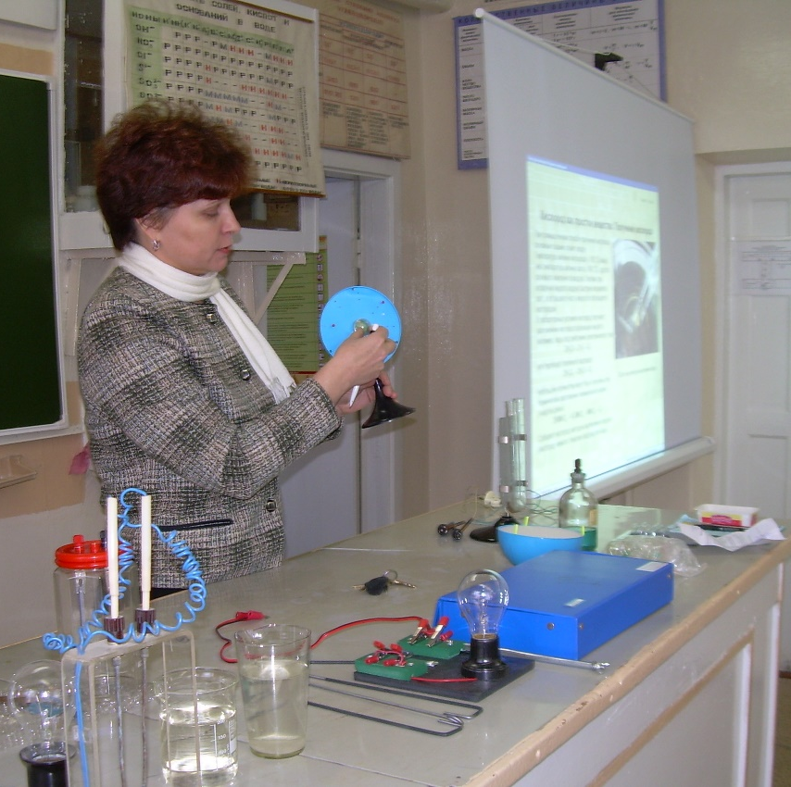
Педагогические кадры – применяемые технологии
«Мы проводим на работе лучшую часть своей жизни. Нужно научиться работать так, чтобы работа была легка и чтобы она была всегда жизненной постоянной школой»
А.К. Гастев
Технология проблемного обучения
Проектная деятельность
Технология развития критического мышления
Технология изучения изобретательских задач (ТРИЗ)
.
Информационно-
коммуникационные
технологии
Здоровьесберегающие технологии

Slide 12
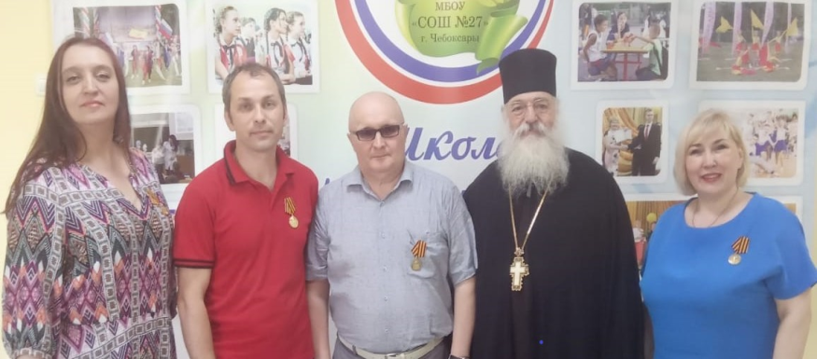
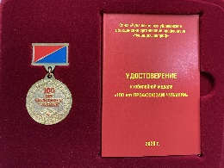
Информация о педагогах школы
Александрова И.В. -заместитель директора, старший эксперт предметной комиссии Чувашской Республики по проведению ГИА по математике. Матюшин П.Н. – заместитель директора, кандидат исторических наук, старший эксперт предметной комиссии Чувашской Республики по проведению ГИА по обществознанию, награжден памятной медалью в честь 800 – летия со дня рождения святого благоверного князя Александра Невского. Шабалкина А.В. - заместитель директора, Почетный работник общего образования РФ, заслуженный учитель Чувашской Республики, по совместительству - преподаватель Чувашского государственного педагогического университета им. И. Я. Яковлева. | Павелина И.В.- учитель математики высшей категории, старший эксперт предметной комиссии Чувашской Республики по проведению ГИА по математике. Логунина О.В. – учитель начальных классов высшей категории, Почетный работник общего образования РФ, награждена медалью «За заслуги перед г. Чебоксары» - 2019. По совместительству – преподаватель Чебоксарского профессионального колледжа им. Никольского. Крылова А.Д. – учитель начальных классов высшей категории, председатель профсоюзного комитета, по совместительству - преподаватель Чебоксарского профессионального колледжа им. Никольского. Борисова Л.Б. – учитель начальных классов высшей категории, Почетный работник общего образования РФ, награждена медалями: «100-летие образования Чувашской автономной области», «100 лет ПРОФСОЮЗАМ ЧУВАШИИ». | Павлова В.В. – учитель начальных классов высшей категории - руководитель городского методического объединения учителей – предметников (начальных классов) г. Чебоксары, Почетный работник воспитания и просвещения РФ, награждена памятной медалью в честь 800 – летия со дня рождения святого благоверного князя Александра Невского. Миронов С.Н.- учитель русского языка и литературы высшей категории, награжден памятной медалью в честь 800 – летия со дня рождения святого благоверного князя Александра Невского. Альбатрос И.В. - учитель музыки высшей категории, награждена памятной медалью в честь 800 – летия со дня рождения святого благоверного князя Александра Невского. | Семенова Л.А. - учитель физкультуры, чемпионка мира по гиревому спорту, мастер спорта. Пазитова В.Г. – учитель физкультуры, мастер спорта, 5-кратная чемпионка России по маунтинбайку. Кострюкова В.А. - учитель физкультуры, мастер спорта пауэрлифтингу, серебряный призер России, чемпионка Чувашской Республики.

Slide 13
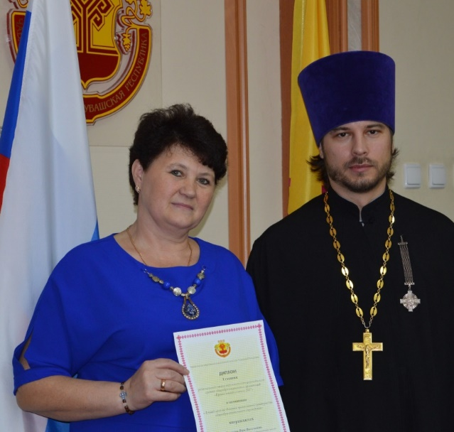
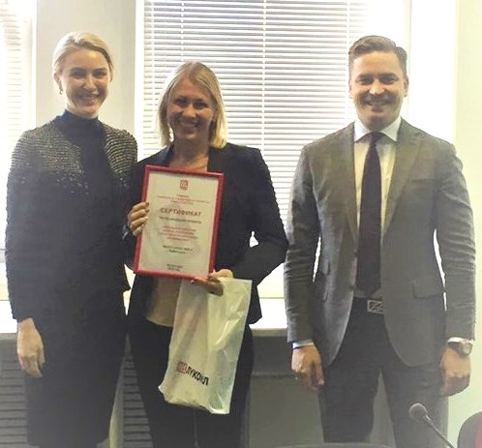
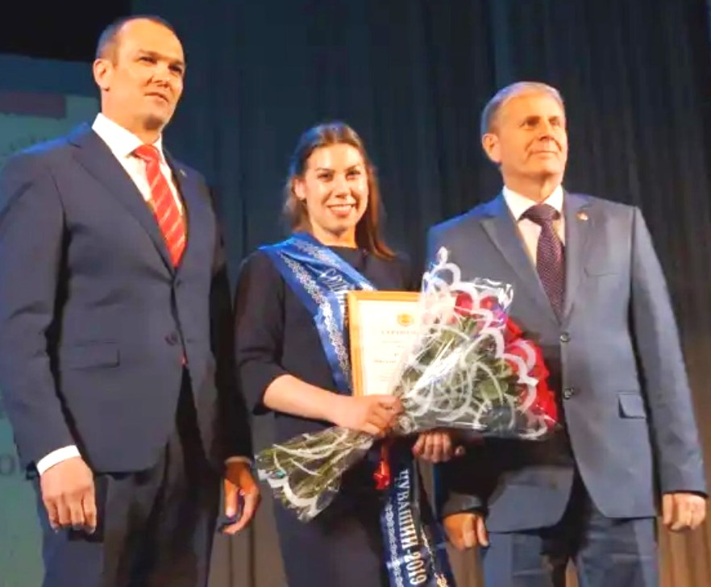
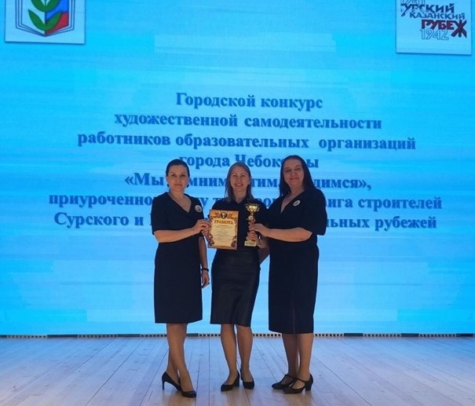
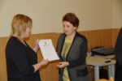
Педагогические кадры – участие в профессиональных конкурсах.
Лауреат конкурса «Педагог-психолог года Чувашии – 2019» - Михайлова С.В.
Победители и лауреаты конкурса методических материалов по духовно-нравственному и гражданско-патриотическому воспитанию детей-2020»:
Воронова В.В., Кузьмина О.И., Павлова В.В.
0
Победитель конкурса «Социальный педагог года Чувашии - 2019» -
Иванова Н.С.
Лауреат
Республиканского педагогического конкурса методических материалов по духовно-нравственному и гражданско-патриотическому воспитанию детей и молодёжи – 2017 - Александрова И.В.
Победители конкурса «Мы помним, чтим гордимся» - 2021, приуроченного году трудового подвига строителей Сурского и Казанского
оборонительных рубежей:
Альбатрос И.В., Михайлова С.В., Шеронова Н.А.

Slide 14
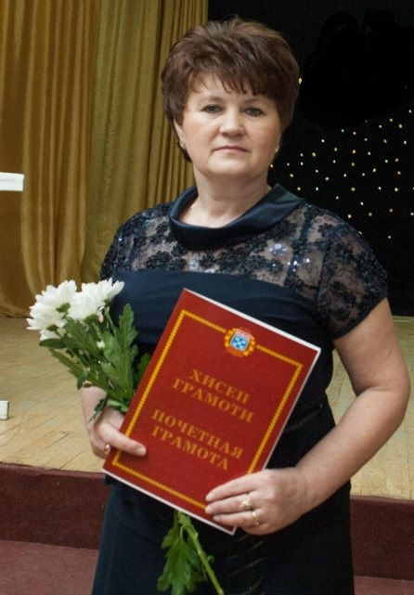
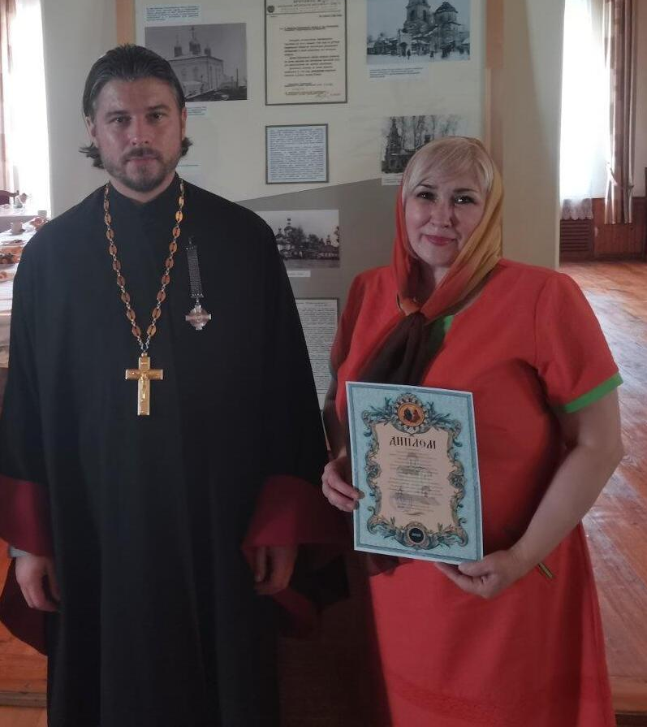
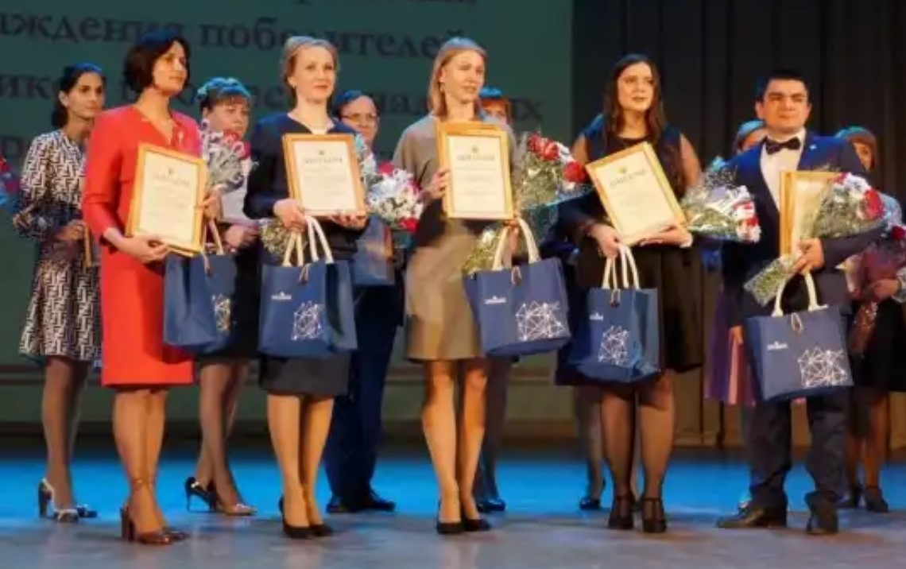
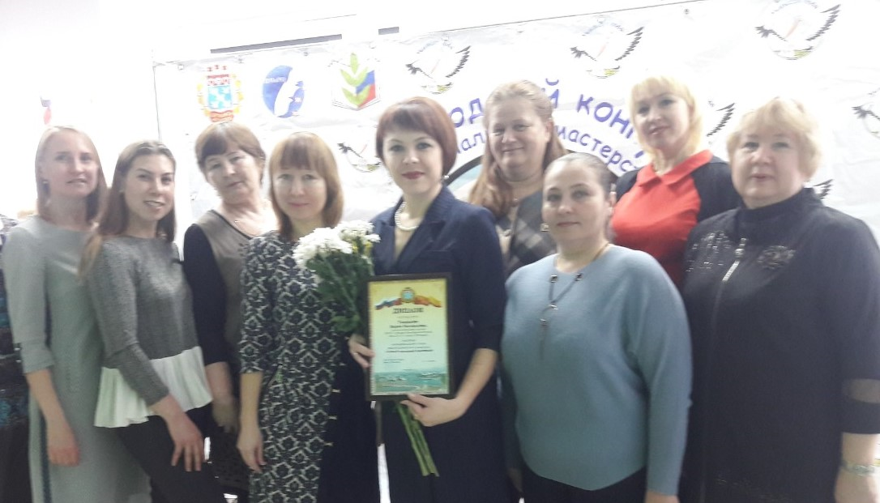
Педагогические кадры – участие в профессиональных конкурсах.
Победитель:
- XV Всероссийского конкурса в области педагогики, воспитания и работы с детьми и молодежью до 20 лет
«За нравственный подвиг учителя – 2020»
в номинации I этапа,
- республиканского конкурса на присуждение ежегодных денежных поощрений Главы Чувашской Республики - 2018,
- республиканского педагогического конкурса методических материалов в номинации «Проект по духовно-нравственному и гражданско-патриотическому воспитанию 2020».
Призёр республиканского педагогического конкурса методических работ
«Отчизна - гордость моя» 2020, 2021
– Павлова В.В.
01
Победитель Республиканского конкурса на присуждение ежегодных денежных поощрений Главы Чувашской Республики -2017-Воронова В.В.

Slide 15
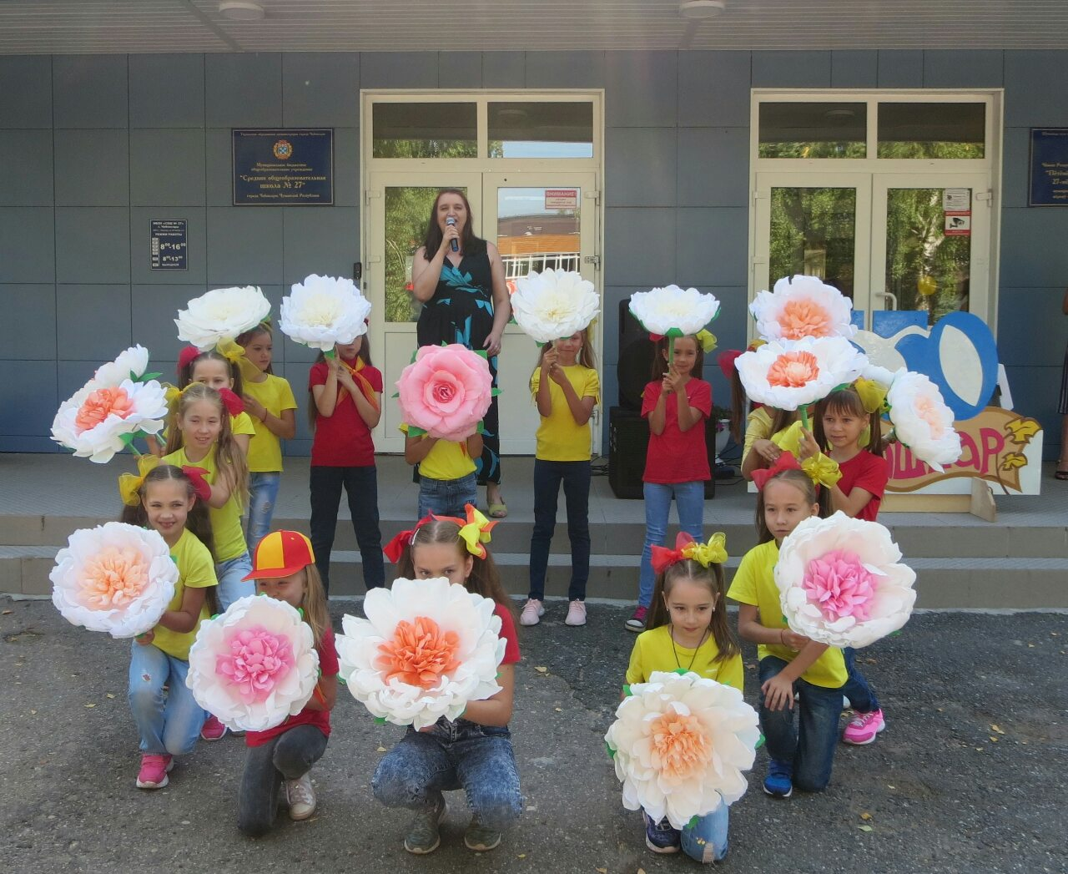
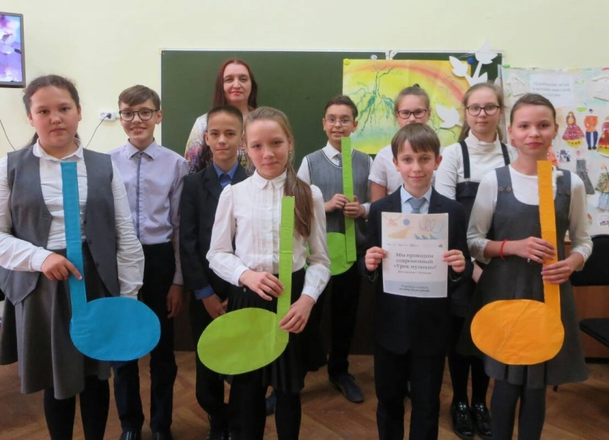
Педагогические кадры – у ч а с т и е в к о н к у р с а х
Участник авторского конкурса «Сочини гимн 550-летия города Чебоксары» - Альбатрос И.В. (2021 г.).
01
В настоящее время Альбатрос И.В. в соавторстве с Обуховым В.И. принимают участие в фестивале авторской песни в честь трудового подвига соотечественников, участников строительства Сурского и Казанского оборонительных рубежей.

Slide 16
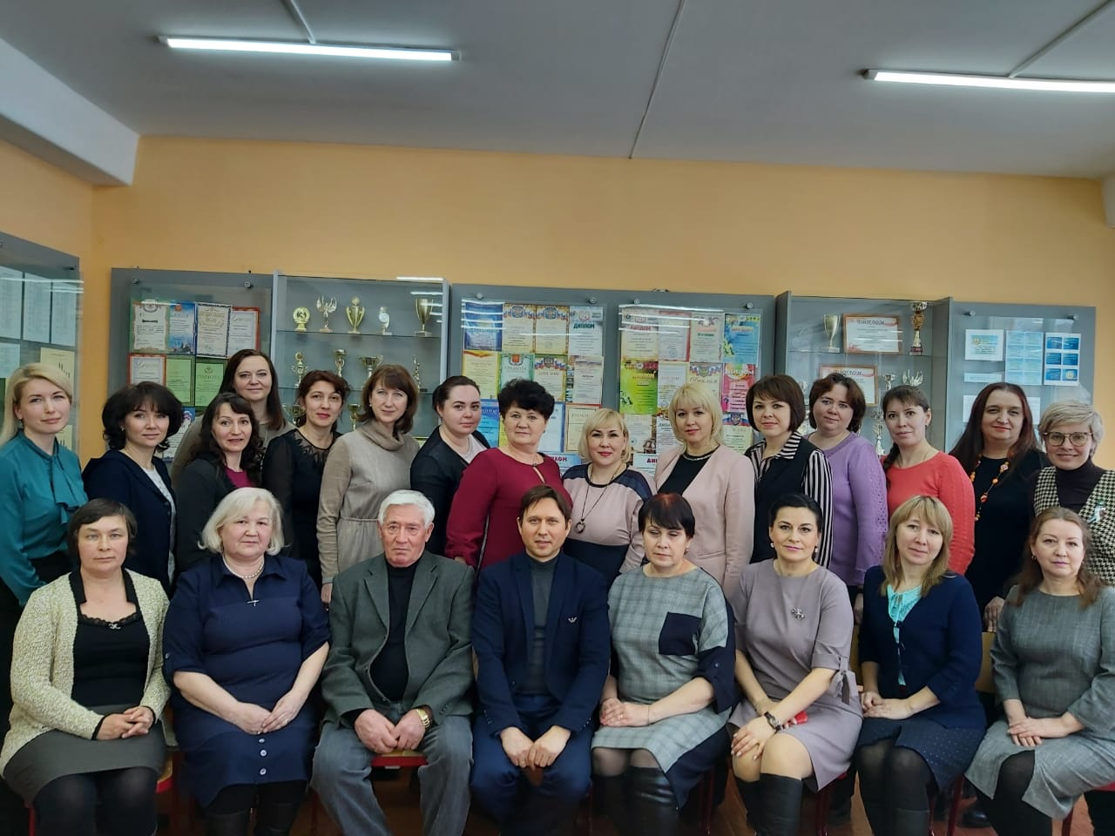
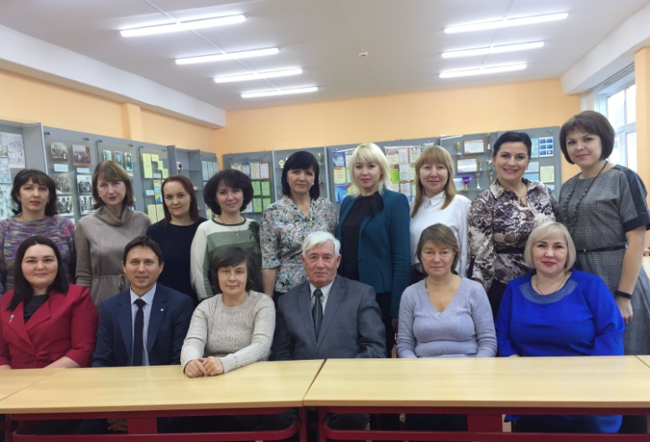
Участие педагогических кадров в научных конференциях на федеральном, региональном, муниципальном уровнях
Уровень конференции | 2021 г. | 2020 г. | 2019 г.
Муниципальный уровень | 15 | 32 | 27
Региональный уровень | 10 | 26 | 19
Федеральный уровень | 12 | 32 | 13

Slide 17
Сведения о выпускниках , достигших успехов в своей профессиональной деятельности
Бельцов В.П. | Кушев И.А. | Ладыков А.О. | Аврелькин В.А.
выпускник 1974 г. Полковник запаса. Награжден орденами: «За заслуги перед Отечеством» II степени, Международной организации гражданской обороны (МОГО), 16 медалями….Экс – помощник министра МЧСС Шойгу. Член Союза журналистов России с 1981 г. Ветеран боевых действий. | - выпускник 1982 г. Член Президиума Гос. Совета Чувашской Республики – 2016 г. Награжден медалью ордена «За заслуги перед Чувашской Республикой», медалью «Честь и польза» международного благотворительного Фонда «Меценаты столетия». | выпускник 1994 г. Кандидат экономических наук с 2004 г. Глава администрации г. Чебоксары с 2011 г. Заслуженный строитель Чувашской Республикой - 2014 г. Кавалер Императорского и Царского ордена Св. Станислава -2013, медаль «За заслуги перед г. Чебоксары» - 2019. | выпускник 1995 г. Доктор технических наук. Министр экономического развития, промышленности и торговли Чувашской Республики 2013 – 2016 гг. Серебряный призер инновационного салона «Брюссель – Эврика» - 2005, лауреат премии правительства РФ в области науки и техники – 2006.
Кортунов И.Г. выпускник 1980 г. Кандидат экономических наук. Генеральный директор АО «Чебоксарский завод кабельных изделий «Чувашкабель» с 2002 г. I зам. начальника Гл. упр. развития экономики и промышленности , руководитель департамента экономики Красноярского края – 1998 г. | Удина Т.А. – выпускница 1981 г. Директор МБОУ» Центра ППМС «Содружество» г. Чебоксары, научный сотрудник БОУ ДПО ПК(С) «Чувашского республиканского институт образования» МО Чувашии. Председатель ЧРО ООО «Федерация психологов образования России». | Головашкин Д.Л. – выпускник 1991 г. Доктор физико – математичеких наук. Профессор кафедры прикладной математики СГАУ (Самарский гос. аэрокосмический универ.). Гос . премия РФ 2003 г. | Широков О.Н. – выпускник 1978 г. Декан историко-географического факультета ЧГУ им. И.Н. Ульянова, доктор исторических наук, профессор. Павлова А.В. – выпускница 2018 г. Чемпионка мира по гиревому спорту - 2020. Студентка Санкт – Петербургского государственного аграрного университета с 2018 г.

Slide 18
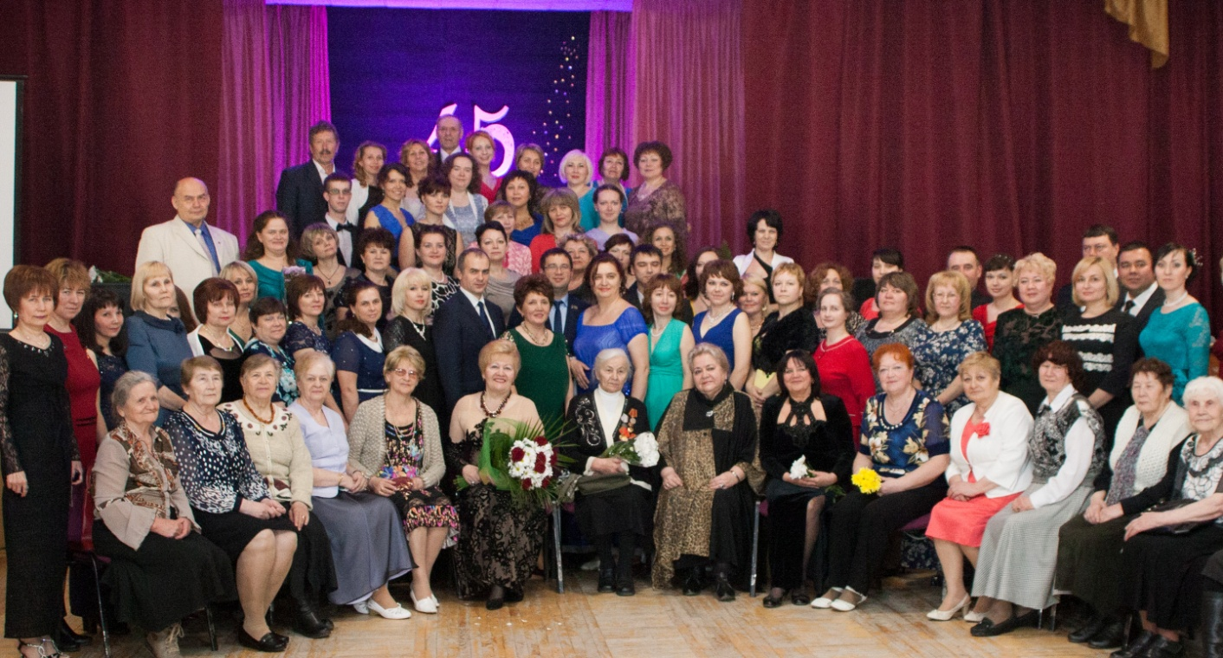
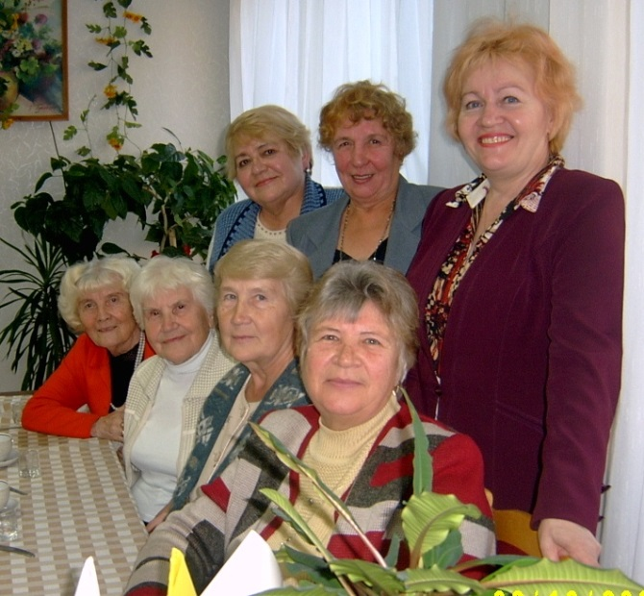
Информация о молодых работниках и их наставниках
Белова О.В. – учитель начальных классов – наставник Шабалкина А.В., заместитель директора, Почетный работник общего образования РФ, заслуженный учитель ЧР, пед. стаж - 35 лет. Зайцев Н.Ю. – учитель английского языка – наставник Горская В.С., учитель высшей категории, пед. стаж – 41 год. | Лисина М.А. – учитель физкультуры – наставник Семенова Л.А., учитель первой категории, мастер спорта, пед. стаж – 20 лет. Старшие вожатые: – Кострюкова В.А. , - Черноморченко Н.С. – наставник Круглова С.Б., заместитель директора, Почетный работник среднего профессионального образования РФ, пед. стаж – 43 года. | Совет ветеранов педагогического труда. «Наставничество – одна из эффективных форм профессиональной адаптации, способствующей повышению профессиональной компетенции…» (Положение о наставничестве)

Slide 19
Доска почета: информация о работниках, имеющих определенные достижения
Заслуженные учителя РСФСР: Александрова Т.В., Петрова А.С., Шишулина В.Н., Фомина Е.С. Заслуженные учителя Чувашской Республики: Александрова Т.В., Иванов Ю.Я., Обручников А.А., Петрова А.С., Пичугина А.С., Спасибенко В.А., Степанова М.Н., Шабалкина А.В. Заслуженный работник образования Чувашской Республики Жукова Л.М. Отличники народного просвещения: Александрова Т.В., Артемьева О.Н., Ганул Э.Н., Горшкова П.А., Босомыкина Р.В., Осипова Н.Я., Павлунина Р.П., Петрова А.С., Сергеева Г.В., Симакова Ю.Л., Степанова М.Н., Убасева Л.С. | Почетный работник среднего профессионального образования РФ Круглова С.Б. Почетные работники общего образования РФ: Алексеева Е.Л., Борисова Л.Б., Григорьева Н.А., Иванова Л.А., Изангел Р.В., Камаева Л.А., Козлюк Г.М., Корюкина В.Ф., Крылова И.Е., Илларионова М.П., Логунина О.В., Мидукова О.Н., Мышкина А.П., Павлова Е.Г., Романов Б.Г., Шабалкина А.В. Почетный работник воспитания и просвещения образования РФ Павлова В.В | Педагоги с ученой степенью: кандидат исторических наук - Матюшин П.Н., кандидат психологических наук - Ефимова Н.Н., кандидат педагогических наук – Петрова З.А., кандидат философских наук – Матвеев А.Г. Победители конкурсов: - лучший учитель Российской Федерации – 2008 - Шабалкина А.В., Павлова Е.Г., - лучший учитель Чувашской Республики - 2010 -Шабалкина А.В. | Занесены в «Энциклопедию столичного образования» (Чебоксары): Александрова Т.В., Артемьева О.Н., Борисова Л.Б., Григорьева Н.А., Иванова Л.А., Изангел Р.В., Илларионова М.П., Козлюк Г.М.. Корюкина В.Ф., Круглова С.Б., Логунина О.В., Мидукова О.Н., Павлова В.В., Павлова Е.Г., Петрова А.С., Пиняев В.Н., Пичугина А.С., Полбенникова И.И., Самохвалова С.В., Степанова М.И., Фролов Е.И., Шабалкина А.В., Шишулина В.Н. Пыхтеев Г.А. –учитель технологии, член Союза художников России с 2002 г. член Союза художников России

Slide 20
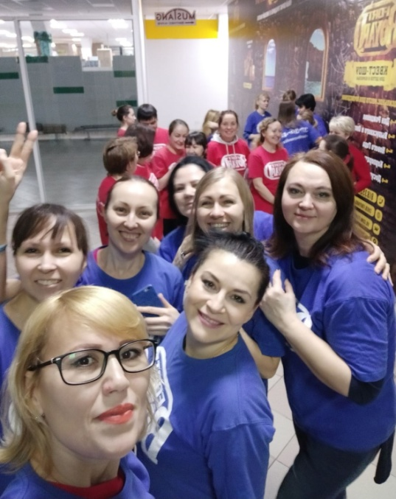
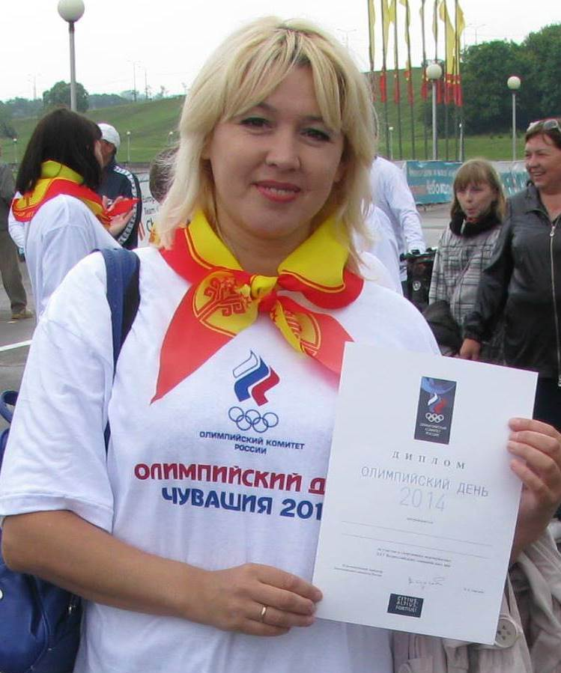
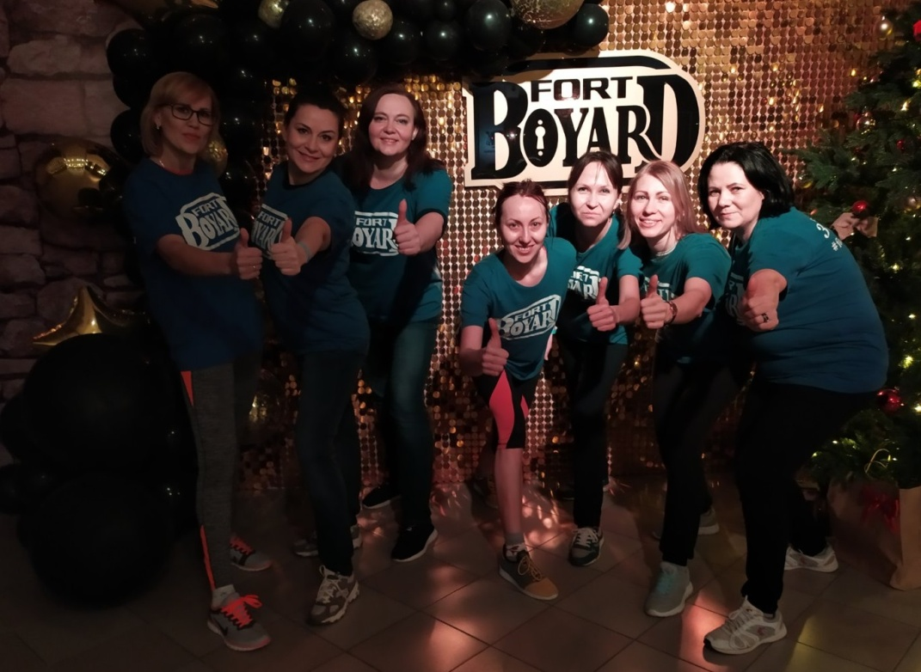
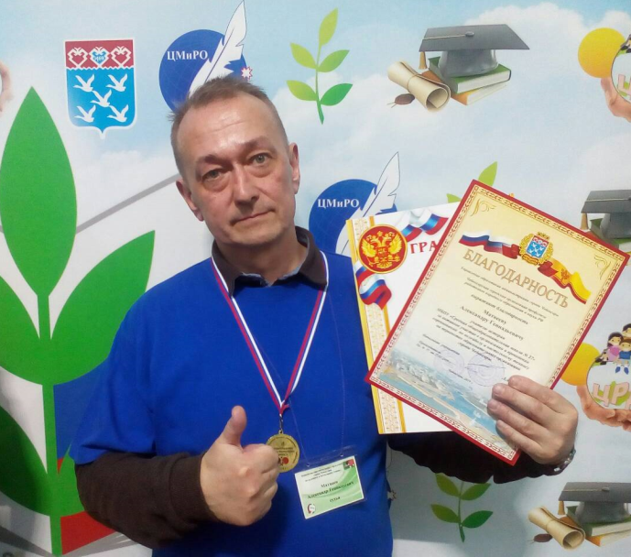
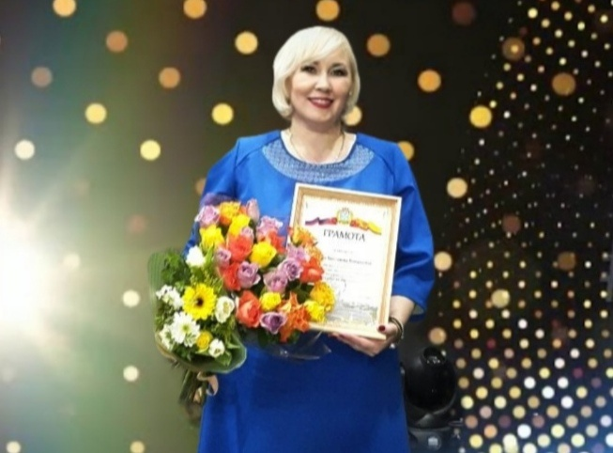
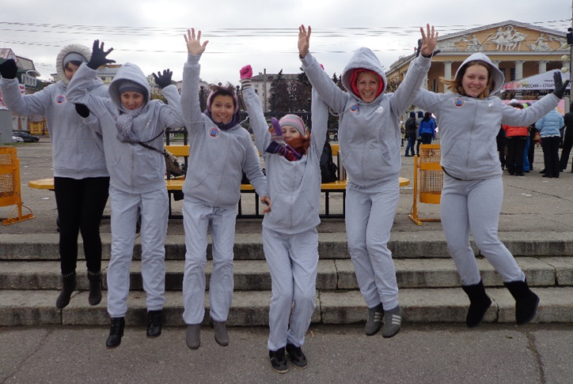
Победитель муниципального конкурса
«Успешная женщина -2018»
в номинации
«Сердце отдаю будущему поколению»-
Павлова В.В.
Повышение профессиональной компетенции и заинтересованности педагогов в сохранении и укреплении
как здоровья школьников, так и своего здоровья, общей экологической культуры

Slide 21
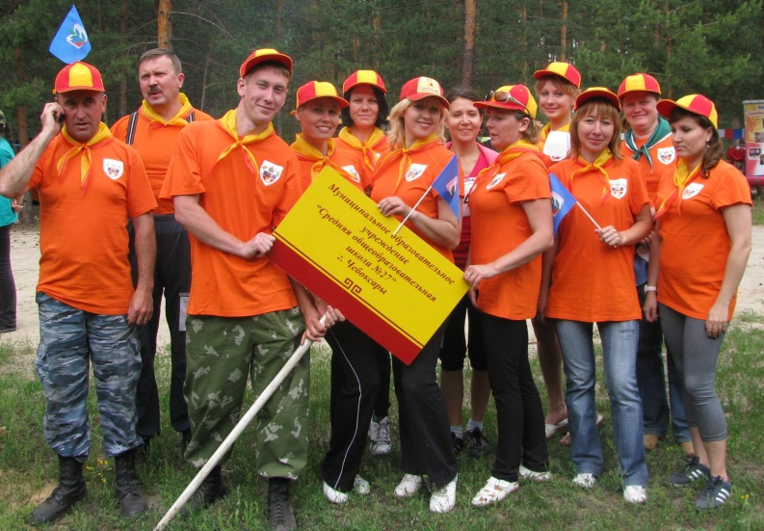
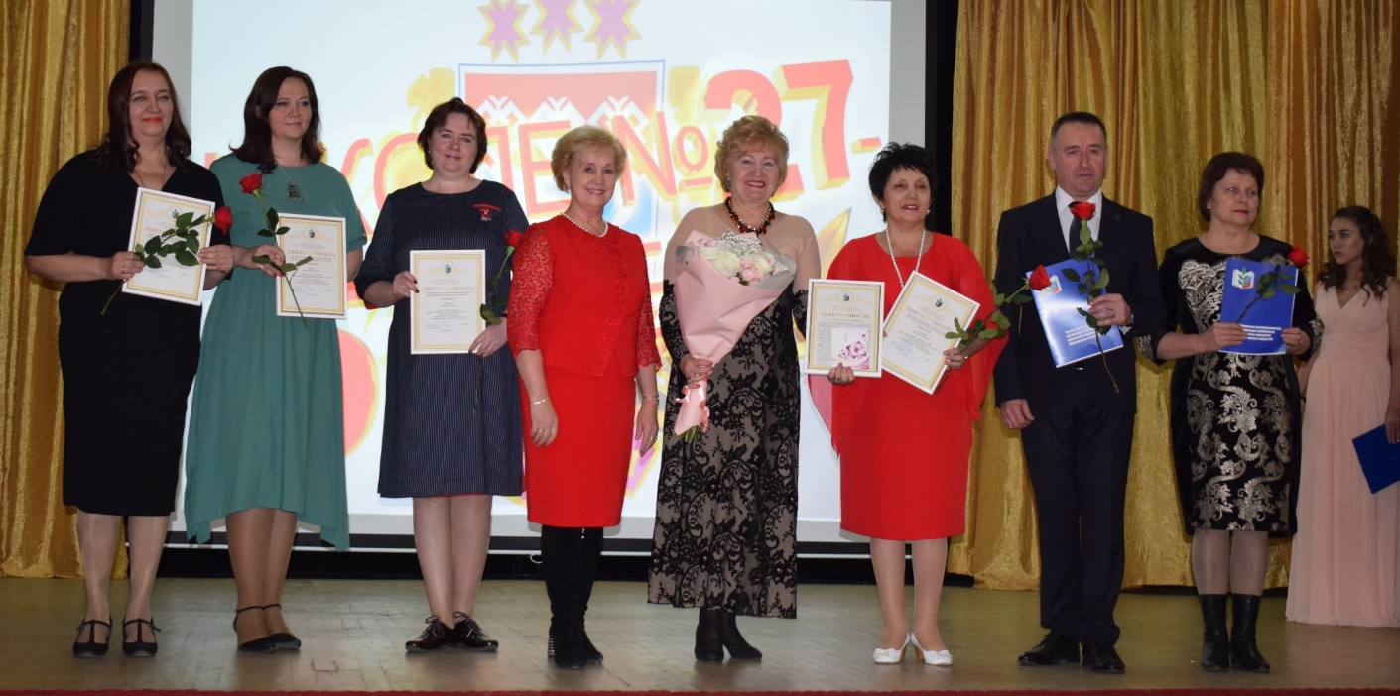
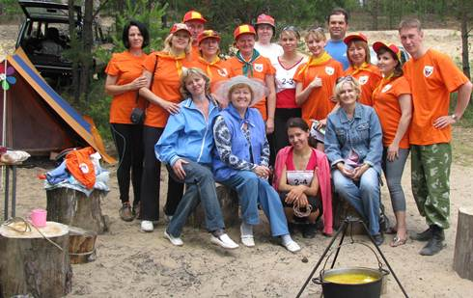
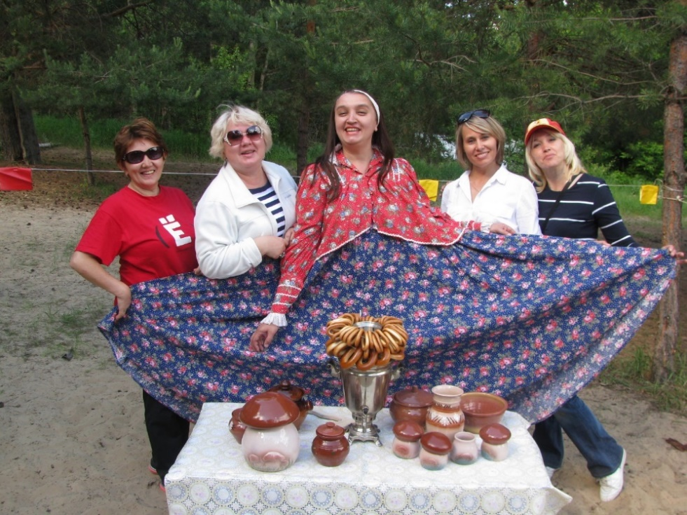
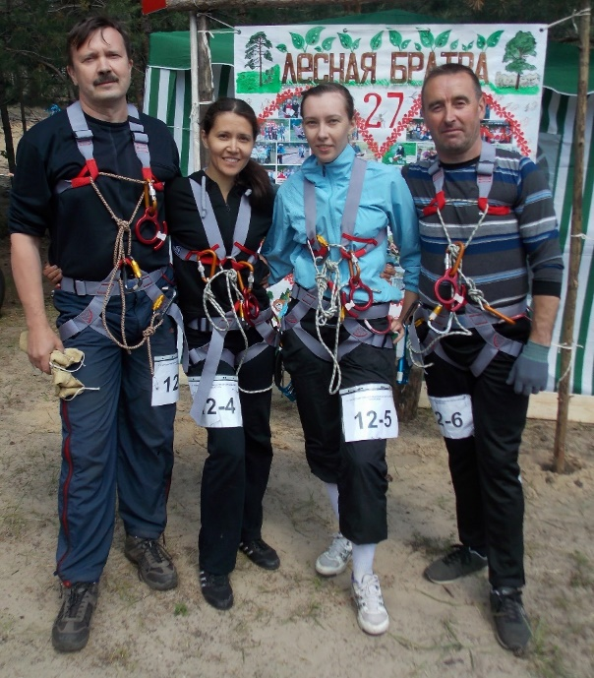
Участники ежегодных городский туристических слетов

Slide 22
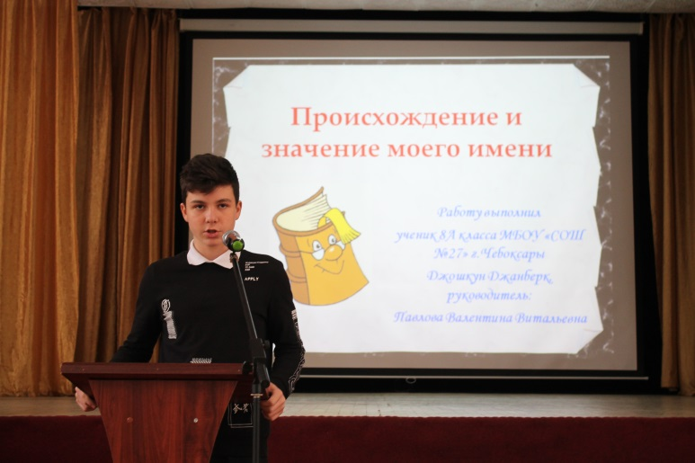
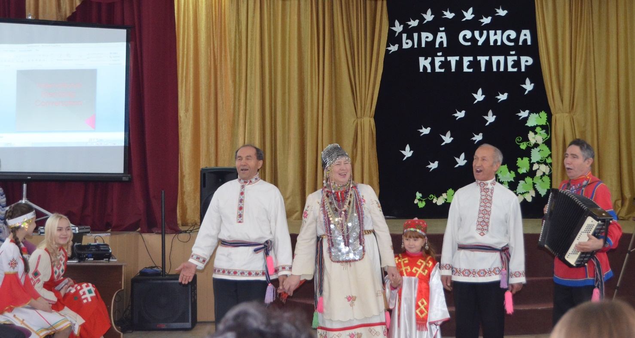
Основные показатели и результаты деятельности в части взаимодействия образовательной организации с родителями
Сохранение и приумножение нравственных, культурных и научных ценностей общества; развитие национальной культуры; воспитание граждан демократического государства, уважающих права и свободы личности; объединение усилий семьи, школы в воспитании детей.
; объединение усилий семьи, школы в воспитании детей

Slide 23
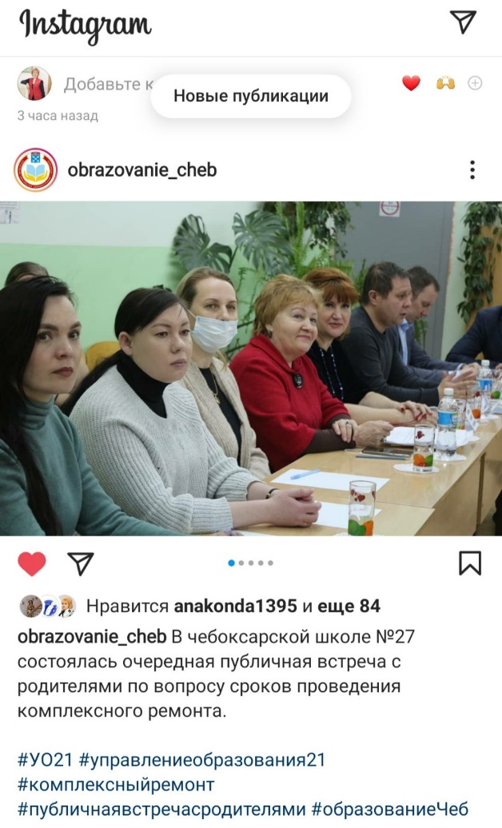
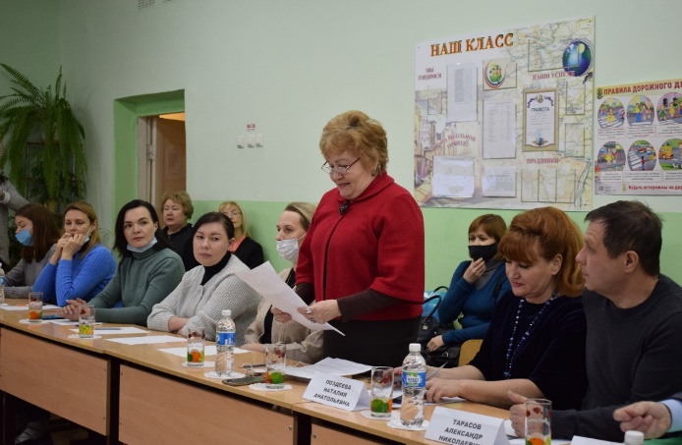
Семья и школа: от диалога к партнерству Семья и школа – это берег и море. На берегу, ребенок делает свои шаги, а потом перед ним открывается необозримое море знаний, и курс в этом море прокладывает школа…» Л. Кассиль
.

Slide 24
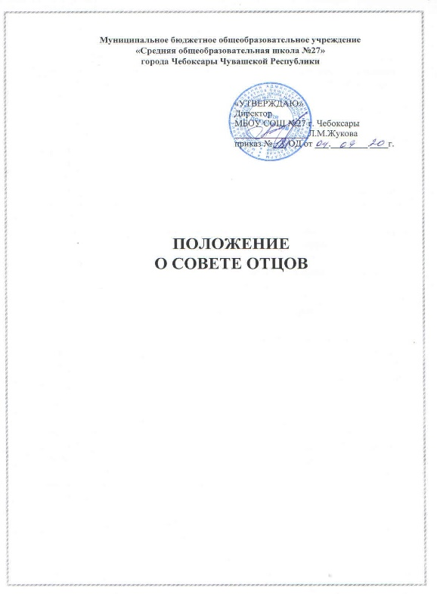
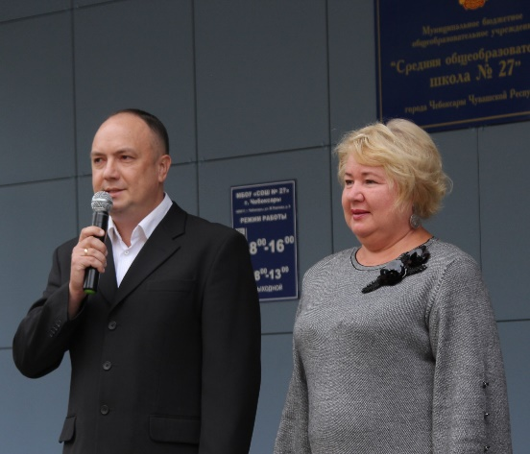
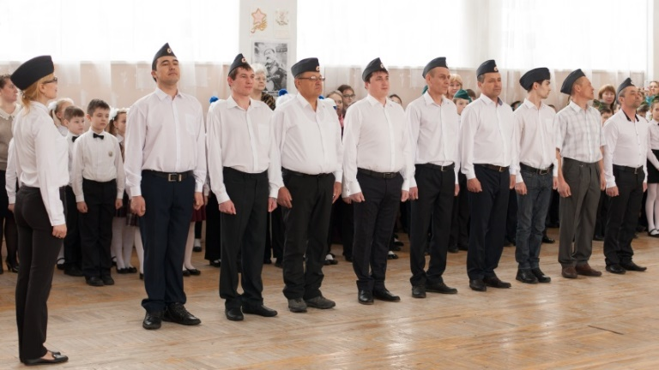
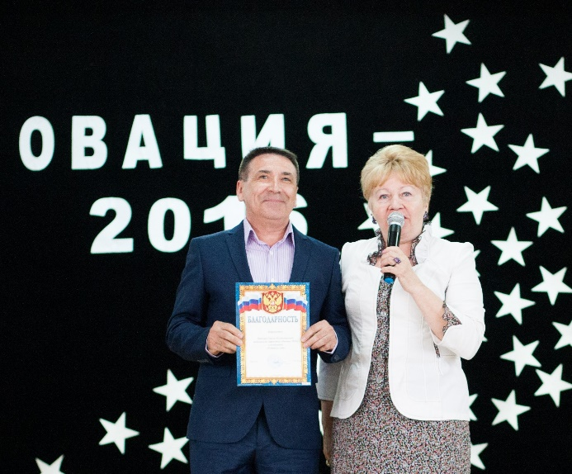
Усиление взаимодействия с семьями учащихся
в процессе создания социальной среды развития,
активизации позиции родителей
как участников образовательного процесса
Программа развития «Школа жизненных компетенций»
Совет отцов
Совет отцов

Slide 25
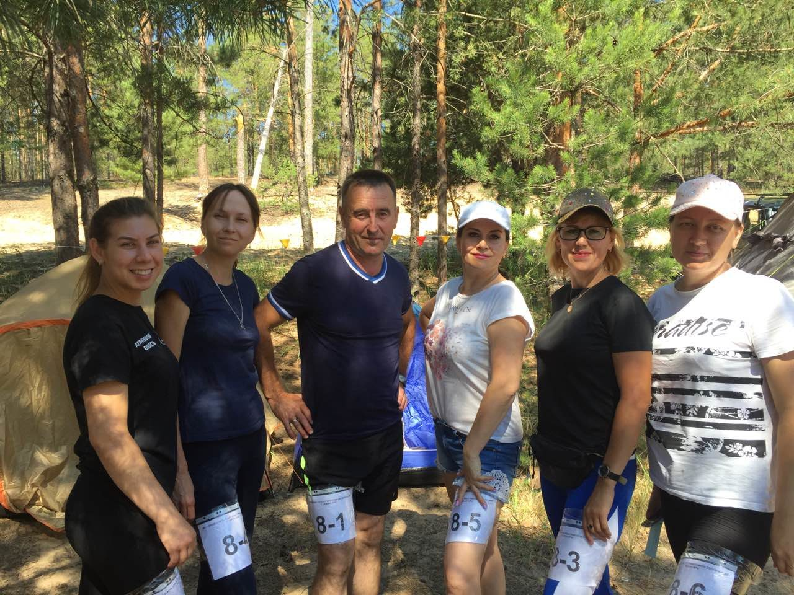
Удовлетворенность родителей качеством образовательных результатов
Команда родителей
под руководством
социального педагога
на туристическом слете
2005
201
2015
2020
2025
Удовлетворенность родителей на высоком уровне. Занятия интересные и познавательные.

Slide 26
Взаимодействие с родительской общественностью
Реализация
программы ЗОЖ
совместно с родителями
Семья Семеновых – пропагандисты
СПОРТИВНОГО ОБРАЗАЖИЗНИ
(приоритет - маунтинбайк)
Семья Шероновых – пропагандисты ЗОЖ
(приоритет - туризм)
Семья Никитиных-победители районного конкурса «Семья года 2018», лауреаты II степени Республиканского народного творчества «Талантов перезвон», лауреаты I степени Международного конкурса искусств «Радуга талантов».

Slide 27
Реализация программы
«Формирование культуры здорового и безопасного образа жизни»
Цель программы:
создание в школе организационно-педагогических, материально-технических, санитарно-гигиенических, экологических и других условий здоровьесбережения

Slide 28
Коллективные творческие дела
Консолидация и координация деятельности школы, семьи, общественности в воспитании детей

Slide 30
Работа по месту жительства
в рамках реализации проекта
«Социально-культурный центр»

Slide 31
Основные показатели и результаты деятельности в части результатов ЕГЭ выпускников
В 2019-2021 гг. 6 обучающихся окончили школу с медалью «За особые успехи в учении», 8 учеников 11-х классов получили аттестаты особого образца

Slide 32
Основные показатели и результаты деятельности в части приобщения учащихся к общечеловеческим ценностям, ориентированность на гуманистические ценности
Современный национальный идеал личности, воспитанной в новой российской общеобразовательной школе – это высоконравственный, творческий, компетентный гражданин России, принимающий судьбу Отечества как свою личную, осознающий ответственность за настоящее и будущее своей страны, укорененный в духовных и культурных традициях российского народа.
Программа воспитания
МБОУ «СОШ № 27» г. Чебоксары

Slide 33
Организация системы дополнительного образования

Slide 34
Организация системы дополнительного образования
Платные кружки

Slide 35
Реализация программы «Воспитание на социокультурном опыте»
Цель: гармоничное развитие и воспитание личности школьника посредством создания в рамках школьного образования социально-педагогической среды, ориентированной на традиционные российские духовные и культурно-исторические ценности.
УЧЕБНОЕ ПОСОБИЕ
РАБОЧАЯ ТЕТРАДЬ
НАУЧНО-МЕТОДИЧЕСКИЕ сборники

Slide 36
МБОУ «СОШ № 27» г. Чебоксары – республиканская опорная площадка по реализации программы «Воспитание на социокультурном опыте»

Slide 37
Реализация программы «Воспитание на социокультурном опыте»
Традиционный фестиваль
«Воспитание духа-служение Отечеству»
на базе
МБОУ «СОШ № 27» г. Чебоксары

Slide 38
Проект «Социокультурные истоки»
Участие педагогов в межрегиональных
форумах, во Всероссийских конференциях в рамках Рождественских чтений
Сотрудничество с издательским
домом «Истоки» (г. Москва), БПОУ ВО «Вологодский педагогический колледж»
Кириллова Т.Э. - методист ИСТОКОВЕДЕНИЯ издательского дома «Истоки»

Slide 39
Гармоничное духовное развитие личности, привитие ей основополагающих принципов нравственности: доброты, честности, желания заботиться о ближнем, укрепления семейных связей и традиций, любви к детям, уважения к старшим
Организация общественно полезных дел, дающих детям возможность получить важный для их личностного развития опыт осуществления дел, направленных на помощь другим людям, своей школе, обществу в целом; развить в себе такие качества как внимание, забота, уважение, умение сопереживать, умение общаться, слушать и слышать других.

Slide 40
Школа – площадка социализации личности
Метод исторической реконструкции - Васильев Е.Н. (учитель истории)
 | Организация передвижных выставок на базе школы – Матюшин П.Н. (учитель истории)
Медиаобразование – Попова А.В., Архипова М.В. (учителя русского языка и литературы)

Slide 41
Основные направления развития обучающихся
С 2019 г. - базовая площадка проведения республиканского конкурса «Великие сыны России» (совместно с АНО «Дети Отчизны – достойная смена»)
2018 г. – создание поискового отряда «Пламя»
С 2020 г. – проведение живых уроков по истории с элементами военной реконструкции
Выезд на Всероссийскую «Вахту Памяти»

Slide 42
Участие в проектах Поискового движения России
Уход за могилами
участников
Великой Отечественной войны
Памятные акции
Федеральный проект «Поезд Победы» (2021 г.)

Slide 43
Поисковый отряд «Пламя»
2019 г. – выезд в Ржевский район Тверской области на «Всероссийскую Вахту Памяти»
2020 г. – сбор архивных материалов и экспедиция в Красночетайский район по проекту «Путеводитель по строительству Сурского и Казанского оборонительных рубежей»
2021 г. – выезд в Ржевский район Тверской области на «Всероссийскую Вахту Памяти»

Slide 44
Участие в городских мероприятиях:
«Юный Патриот»
«Зарница», «Орленок»,
Любовь к Родине – это проявление патриотизма, а защита Отечества – это долг и обязанность патриота.
Военные сборы

Slide 45
Сотрудничество со Всероссийским журналом «Добрята» (г. Томск)
Проект «Дорогою Добра» по основам детской журналистики
«Служу Отечеству пером»
Мы строим Добрый мир!
На обложке - ученица нашей школы Секретова Я.
с братом
«Чебоксарские Добрята»
«Уроки добрых знаний»
Проведение семинаров,
мастер-классов
Наши достижения
«Участие во Всероссийских конкурсах»
Наши награды
Notes:
тиор

Slide 46
Сотрудничество со Всероссийским журналом «Добрята»(г. Томск)
«Служу Отечеству пером»
Проект «Дорогою Добра»
по основам детской журналистики
Для учащихся начальных классов
На обложке - ученик нашей школы Павлов Е., активный публицист
«Я красивый мир творю»
1 часть Программы
(для учащихся 1-х классов)
«Дорогою Добра»
2 часть Программы (для учащихся 2-х классов)
«Радужный мир»
3 часть Программы
(для учащихся 3-х классов)
«Звонкий голос детства»
4 часть Программы
(для учащихся
4-х классов)
Notes:
тиор

Slide 47
Сотрудничество со Всероссийским журналом «Добрята» (г. Томск)
Более 200 публикаций
«ЧЕБОКСАРСКИЕ ДОБРЯТА»
Наши публикации
Notes:
тиор

Slide 48
Реализация экологического проекта «Эко – пространство» с 2020 г.
ОСНОВНЫЕ НАПРАВЛЕНИЯ ПРОЕКТА:
Цель проекта: Формирование основы экологического миропонимания, осознанно- правильного отношения к природе во всем ее многообразии, отношения к себе как части природы; понимание ценности жизни и здоровья и их зависимости от окружающей среды.
Воспитательная деятельность
Просветительская деятельность
Олимпийская чемпионка по фигурному катанию Бережная Е. на закладке аллеи победителей
Акция
«Чистый двор-
чистый город»
Подведение итогов реализации
экологического проекта на педагогическом совете

Slide 49
Реализация экологического проекта «Эко – пространство» с 2020 г.
ОСНОВНЫЕ НАПРАВЛЕНИЯ ПРОЕКТА:
Акция «Раздельный сбор мусора»
Акция «Добрые крышки»

Slide 50
Реализация экологического проекта «Эко – пространство» с 2020 г.

Slide 51
Рассказ о ежедневной жизни школы
Утро начинается с зарядки
Вторая половина дня – работа кружков и секций,
групп продленного дня
Уроки
«Чему учат
в школе?»
заслуженный работник образования Чувашской столетия». | Имя | Заголовок 3 | Заголовок 4
Внешкольные,
внеклассные мероприятия
Встречи с интересными людьми

Slide 52
Основные показатели и результаты деятельности в части развития познавательных и творческих способностей учащихся
Сравнительный анализ качества знаний и успеваемости
обучающихся за последние 3 года
Классы | 2021 год |  | 2020 год |  | 2019 год
 | качество знаний | успеваемость | качество знаний | успеваемость | качество знаний | успеваемость
1-4 | 68,8% | 100% | 77,0% | 99,7% | 71,1% | 99,8%
5-9 | 52,2% | 100% | 56,8% | 100% | 59,1% | 99,5%
10-11 | 79,6% | 100% | 83,3% | 100% | 66,7% | 100%
Итого | 61,1% | 100% | 67,6% | 99,9% | 65,2% | 99,7%

Slide 53
Основные показатели и результаты работы школы в целом
МБОУ «СОШ № 27» г. Чебоксары -победитель Всероссийского смотра-конкурса «Передовой опыт организаций образования: детский сад, школа, университет» - 2021 г. Включена в Федеральный реестр «Всероссийской Книги Почета» - 2020 г. | Школе присвоен статус инновационной площадки по внедрению новейших научных разработок – 2021 г. Победитель грантовых конкурсов: Всероссийского - социальных и культурных проектов ПАО «Лукойл» «Школьный театр как модель воспитания, развития и социализации обучающихся» - 2018 г. | Школа является: - стажировочной площадкой БУ ЧР ДПО «ЧРИО» МО и МП ЧР. С 2014 г. - базовой площадкой по реализации республиканского проекта «Социокультурные истоки» с 2021 г. | С 2018 г. 6 выпускников окончили с медалью «За особые успехи в учении». С 2018 г. 2 обучающихся стали стипендиатами депутата Госсовета Чувашской Республики Александрова А.Ю. | Высокие показатели абитуриентов по отдельным предметам: свыше 80 баллов по русскому языку набрали 22 человека с 2018 по 2020 уч. годы. В 2019 г. 1 обучающийся получил 100 баллов по предмету «Обществознание», 1 обучающийся- 98 баллов по предмету «История».

Slide 54
Участие в проектной, инновационной и экспериментальной работе на федеральном, региональном, муниципальном уровнях
 | Муниципальный | Республиканский | Федеральный
01. | Проект «Живые уроки» Детский образовательный туризм» | Базовая площадка по реализации программы «Воспитание на социокультурном опыте» | Проект «Содействие повышению уровня финансовой грамотности населения и развитию финансового образования в РФ»
02. | Проект «Университетские субботы» | Проект «Содействие формированию культуры здорового питания школьников «Путь к здоровью через правильное питание» | Разработка единых требований и рекомендаций к электронным журналам и дневникам, методологических рекомендаций по нормированию школьного задания
03. | Проект «Профессиональная среда» | Проект «Успех каждого ребенка» национального проекта «Образование» - Навигатор дополнительного образования детей Чувашской Республики | Экспериментально-исследовательская деятельность по освоению инновационного решения в области электронного обучения на базе интернет-сервисов учебного портала Якласс
04. | Проект «Предуниверсарий» | Проект «Успех каждого ребенка» национального проекта «Образование» - обучение учеников 8-х классов по дисциплине «Технология» в Доме научной коллаборации им. С.А. Абрукова на базе ЧГУ им. И.Н. Ульянова | Проект по ранней профессиональной ориентации учащихся 6-11 классов «Билет в будущее»
05. | Проект «Педагоги на производство» |  | Проект «Молодые профессионалы» (WorldSkills Russia) по компетенции R21 «Преподавание в младших классах»
06. | Проект «Школа молодого педагога» |  | Интерактивный экологический проект «Эко – пространство»
07. | Проект «Профилактика эмоционального выгорания «Душевные ресурсы» |  | Апробация информационно-образовательного портала «Российская электронная школа»
08. | Проект «Онлайн-уроки по средствам использования системы «Единая локальная сеть» |  | Инновационная площадка ФГБНУ «Институт изучения детства, семьи и воспитания Российской академии образования»

Slide 55
Показатели ФГОС: сохранение и поддержка индивидуальности ребенка
Реализация программы «Одарённые дети»
Реализация адаптированной образовательной программы для обучающихся с ОВЗ
Организация обучения на дому

Slide 56
Инновационные технологии
«В душе каждого ребенка есть невидимые струны. Если тронуть их умелой рукой, они красиво зазвучат»
В. А. Сухомлинский
Здоровьесберегающая
Межпредмет ная связь на уроках
Проектная
Личностно – ориентирован ная
ИКТ – технологии
Технология развития критического мышления

Slide 57
Результаты ЕГЭ 11 классов
В 2019-2021 гг. 6 обучающихся окончили школу с медалью «За особые успехи в учении», 8 учеников 11-х классов получили аттестаты особого образца

Slide 58
Результаты ОГЭ 9 классов (средний балл)
В 2019-2021 гг. 14 учеников 9-х классов получили аттестаты особого образца

Slide 59
 | Качество знаний ВПР- 2021
Русский язык | 57%
Математика | 46%
Английский язык | 45%
Обществознание | 85%
История | 62%
Физика | 62%
Химия | 53%
Биология | 48%
География | 37%

Slide 60
Количество участников предметных олимпиад
.

Slide 61
Количество призеров исследовательских конкурсов и проектов
.

Slide 62
Количество победителей и призеров предметных олимпиад
Учебный год | Предметы | Итого человеко-олимпиад | Призёры
2020-2021 | 14 | 58 | 4 победителя,16 призеров
2019-2020 | 14 | 67 | 18
2018-2019 | 12 | 60 | 2 победителя,5 призеров
Количество победителей и призеров олимпиад Перечня Минпросвещения России
Олимпиада школьников «Надежда энергетики»– 1 призёр;
Общероссийская олимпиада школьников «Основы православной культуры» - 23 призера;
Всероссийская олимпиада школьников «Высшая проба» – 2 призера;
Кутафинская олимпиада школьников по праву – 1 призер;
Региональный этап Всероссийской олимпиады школьников по искусству (МХК) – 1 призер;
Региональный этап интеллектуальной олимпиады школьников «Наше наследие» 1-4 классов – 4 призера.

Slide 63
Количество участников предметных олимпиад и научно – практических конференций в начальной школе
.

Slide 64
Количество победителей предметных олимпиад и научно – практических конференций в начальной школе

Slide 65
Индивидуальные образовательные маршруты
Федеральный проект
«Содействие повышению уровня финансовой грамотности
населения и развитию финансового образования в РФ».
В 2020 – 2021 уч. году проведено 13 очных встреч по теме финансовой грамотности и 24 онлайн-урока совместно с Банком России
Федеральный проект
по ранней профессиональной ориентации
учащихся 6-11 классов «Билет в будущее»:
2019 г.: приняло участие 100 учеников,
2020 г.: 52 ученика

Slide 66
Ресурсное обеспечение воспитания
МБОУ «СОШ № 27» это нежилое 4-х этажное здание. Общая площадь школы – 5 743 м².
В здании 45 учебных кабинетов, площадью – 2 915 м².
Пришкольная территория с ограждением – 27 777 м² с уличным освещением - 25 фонарей,
площадка перед парадным входом, 2 внутренних дворика, школьный сад.
- Актовый зал на 250 мест (помещение для хранения декораций,
гримерная, костюмерная),
2 методических кабинета (для начальной школы
и школы среднего и старшего уровня),
кабинет воспитательной работы,
кабинет детского самоуправления (вожатой),
2 кабинета социально – психологической службы,
1 логопедический кабинет,
- кабинет ОБЖ (помещение для хранения оборудования и инвентаря),
1 комбинированная мастерская,
2 кабинета домоводства (кройка и шитье, кулинария),
медицинский и процедурный кабинеты.
Спортзал (лыжная база, помещения для хранения хоккейной формы, спортинвентаря).
-
Библиотека: читальный зал,
3 помещения для книгохранения
(художественная литература,
учебники начальной школы,
учебники средней и старшей школы).
Библиотечный фонд школы
Всего единиц хранения 27 961 экз.:
- основной фонд: 10 938 экз., учебный фонд: 17 023 экз.
.

Slide 67
Социально – психологическое сопровождение обучающихся
01
Диагностика
02
Коррекция и развитие
03
Профилактика
04
Просвещение
Консультации
Социально-психологические проекты
05
06

Slide 68
Участие в национальных чемпионатах профессий
Старшеклассники представляют свой проект на Национальном чемпионате профессий и предпринимательских идей

Slide 69
Всероссийский уровень: VII Национальный чемпионат «Молодые профессионалы (Worldskills Russia) - 2019» по компетенции «Геодезия-Юниоры», г. Кемерово - 2 обучающихся.
Участник чемпионата
Worldskills в компетенции
«Преподавание в младших классах» - 2021
Члены жюри – наши учителя
Крылова А.Д., Логунина О.В.

Slide 70
Подключение к сети Interhet
 | Технологическая оснащенность
Скорость интернета 200 Мбит/с. | Общее количество компьютеров в школе – 92, учебном процессе – 82. кабинета информатики - 22 компьютера. | Интерактивные доски – 4, проекторы – 39, ноутбуки -5. | Школа оборудована тревожной кнопкой с выводом на пульт ОВО МВД, автоматической пожарной сигнализацией с голосовым оповещением. Установлены 2 металлорамки, 2 турникета. Видеорегистратора - 2, видеонаблюдение - 20 внутренних камер, 12 уличных камер.

Slide 71
Основные показатели и результаты деятельности
в части развития художественно – эстетического
восприятия у учащихся

Slide 72
Предметно – эстетическая среда
В школе -
45 учебных кабинетов,
площадью – 2 915м²
Кабинеты гуманитарного профиля:
Специализированные
- математики (4),
- русского языка и литературы (4),
- родного языка и литературы (2),
-иностранного языка (4),
- географии (1),
- истории (1),
- изо (1),
- музыки (1)
- физики, химии, биологии (с лаборантскими комнатами),
- информатики,
- робототехники
кабинет ОБЖ (2 помещения для хранения: оружия, оборудования и инвентаря),
технологии (кройка и шитье, кулинария),
1 комбинированная мастерская,
начальная школа –
19 кабинетов
- спортзал
(лыжная база,
помещения для хранения хоккейной формы, спортинвентаря)

Slide 73
Результаты творческой деятельности учащихся

Slide 74
Традиционные балы в Чувашском государственном Художественном музее
Сотрудничество с Культурно – выставочным центром «Радуга»,
создание школьной галереи
Традиционные выступления «Чебоксарской муниципальной капеллы «Классика» в школе

Slide 75
Проект «Школьный театр…» в 2019 году - победитель грантового конкурса ПАО «Лукойл»
Выигранная сумма 382 800 руб. была направлена на техническое оснащение актового зала.

Slide 76
Воспитательный потенциал урочной деятельности
Воспитательный потенциал школьного урока: | Превращение обычного урока в воспитывающий урок способствует: | Формы реализации воспитательного потенциала урока:
содержание учебного предмета и умелый его отбор | освоению социокультурных и духовно-нравственных категорий на уровне личностного развития | проведение тематических уроков, посвященных важным событиям в стране, республике, школе
личность учителя с его социокультурным опытом | приобретению социокультурного опыта | работа с текстами на основе базовых ценностей
уровень развития классного коллектива с опорой на ценностные ориентиры | развитию эффективного общения | подготовка и защита индивидуальных и групповых учебных проектов

Slide 77
Воспитательный потенциал внеурочной деятельности
Повышению воспитательного потенциала внеурочной деятельности способствует: | Формы и виды внеурочной деятельности
структурирование ученического самоуправления в соответствии с деятельностью Российского движения школьников | привлечение обучающихся к участию в инновационных акциях, конкурсах муниципального, регионального и всероссийского уровней
социокультурные технологии, в основу которых заложена идея активного обучения и воспитания | успешная реализация военно-патриотического воспитания в деятельности школьного поискового отряда «Пламя»
использование современных дистанционных технологий в организации и проведении мероприятий | эффективная организация работы трудовых бригад обучающихся

Slide 78
Организация ученического самоуправления и деятельности детских общественных организаций
Военно-патриотическое направление
Основные виды деятельности ученического самоуправления
Популяризация ЗОЖ
Творческое развитие
Волонтёрство
Информационно-медийное направление
Личностное развитие
Дети – это живая сила общества. Без них оно представляется бескровным и холодным.
А.С. Макаренко

Slide 79
Основные показатели и результаты деятельности
в части укрепления здоровья учащихся

Slide 80
Формирование культуры здорового и безопасного образа жизни
Здоровьесберегающая инфраструктура
Просветительская работа с родителями (законными представителями)
Рациональная организация урочной и внеурочной деятельности обучающихся
Реализация дополнительных образовательных программ
Эффективная организация физкультурно-оздоровительной работы

Slide 81
Территории, оборудованные для активных занятий спортом
Стадион - 10 600 м² ,
Беговая дорожка с искусственным покрытием – 400 м,
Спортивные площадки:
- баскетбольная,
- футбольное мини поле с искусственным покрытием и ограждением – 1 800 м²,
- со спортивным и игровым оборудованием – 320 м² ,
- с уличными тренажерами – 250 м².

Slide 82
Наши учителя – спортивные звезды
Семенова Л.А. – мастер спорта, многократная Чемпионка России, Чемпионка мира 2004 г.
Пазитова В.Г. – многократная Чемпионка России, призер международных соревнований
Чемпионами становятся не в тренажерных залах. Чемпиона рождает то, что у человека внутри — желания, мечты, цели. Мохаммед Али
Кострюкова В. А. – мастер спорта, бронзовый призер России по пауэрлифтингу
Тимофеев А.В. – мастер боевых искусств, двукратный чемпион мира по каратэ (1997, 2013), член Высшей коллегии судей Всемирной конфедерации каратэ

Slide 83
Формирование ценности здорового и безопасного образа жизни у учащихся
«Северные львы» - победители школьной хоккейной лиги
г. Чебоксары (Московский район)
Команда «СОШ № 27» - участница городских соревнований «Кубок Победы»
Иванова Е. и Юдина Т. – кандидаты в мастера спорта
по художественной гимнастике
«Значок ГТО - на груди у него» (золото)

Slide 84
Спортивная гордость нашей школы
Яруткин Даниил, чемпион Первенства ЧР и г. Чебоксары среди мальчиков 10-11 лет; Майоров Дмитрий, чемпион Первенства ЧР и г. Чебоксары по каратэ WKC среди мальчиков 10-11 лет; Ладыков Иван, чемпион Первенства ЧР и г. Чебоксары по каратэ WKC среди мальчиков 7 лет; Прилепский Михаил, призер Первенства г. Чебоксары и Республики Марий Эл по каратэ WKC среди мальчиков 8-9 лет; Иванов Борис, чемпион Первенства ЧР и г. Чебоксары по каратэ WKC среди мальчиков 8-9 лет.

Slide 85
«Мы хотим всем рекордам наши гордые дать имена»
Семенова Э. – победитель Первенства Приволжского Федерального округа
по маунтинбайку кросс-кантри, гонка в гору 2021 г., 2 разряд
Лапшин Н. – победитель
Всероссийских соревнований
по самбо, I юн. разряд
Павлова А. – победитель Первенства мира по гиревому спорту
Интеграция обучения и воспитания
в единый образовательный процесс
на основе ценностей отечественной культуры
Программа воспитания МБОУ «СОШ № 27» г. Чебоксары

